Slide 1
Формирование раздела учебно-методического обеспечения («Учебники и пособия») рабочих программ дисциплин, практик, ГИА «Электронной документации ОПОП»
заместитель директора фундаментальной библиотеки
РГПУ им. А.И. Герцена
Морозова Светлана Александровна

Slide 2
Учебно-методическое обеспечение РПД

Slide 3
Учебно-методическое обеспечение РПД

Slide 4
Требования ФГОС ВО

Slide 5
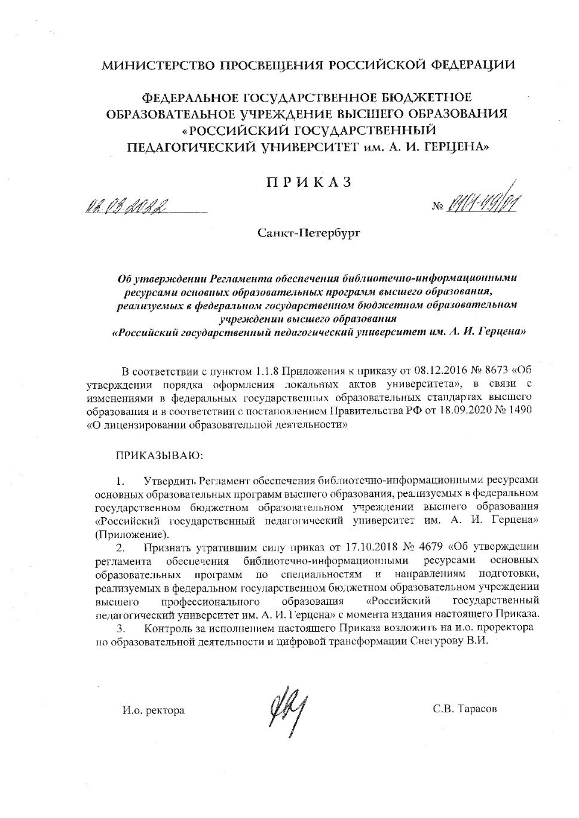
Локальные нормативные требования РГПУ к учебно-методическому обеспечению (на основе ФГОС ВО).
«Регламент обеспечения библиотечно-информационными ресурсами основных образовательных программ высшего образования, реализуемых в федеральном государственном бюджетном образовательном учреждении высшего образования «Российский государственный педагогический университет им. А. И. Герцена»

Slide 6
Краткая схема заполнения блока «Учебники и пособия»

Slide 7
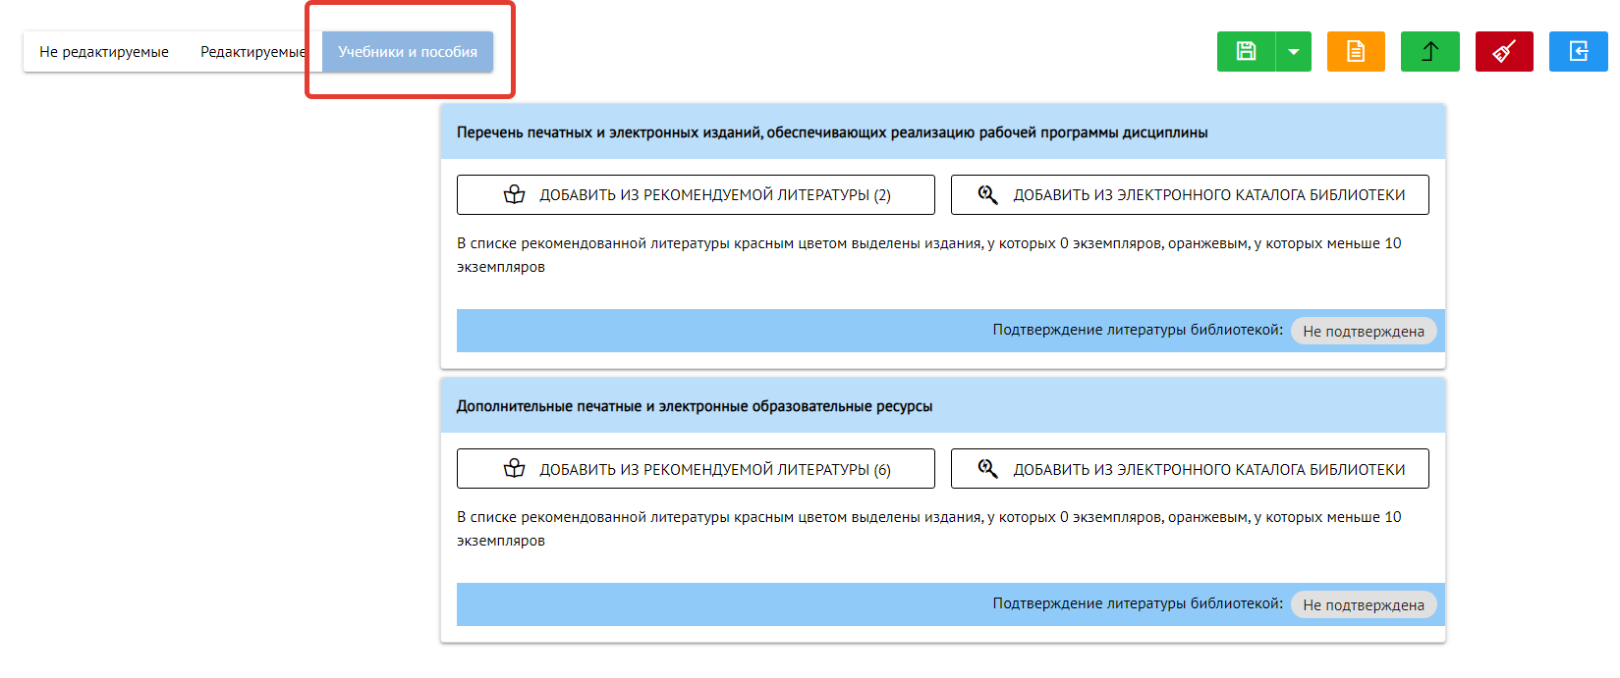
Начало работы. Режим редактирования

Slide 8
Отбор изданий из модуля «Книгообеспеченность» («Рекомендуемая литература»)
нажмите на кнопку «Добавить из рекомендуемой литературы» (это издания, выбранные библиотекой, из модуля «Книгообеспеченность»);
нажмите на поле «Выбрано», в выпавшем списке кликните по тем изданиям, которые вы считаете подходящими;
издания, по клику, включаются в таблицу

Slide 9
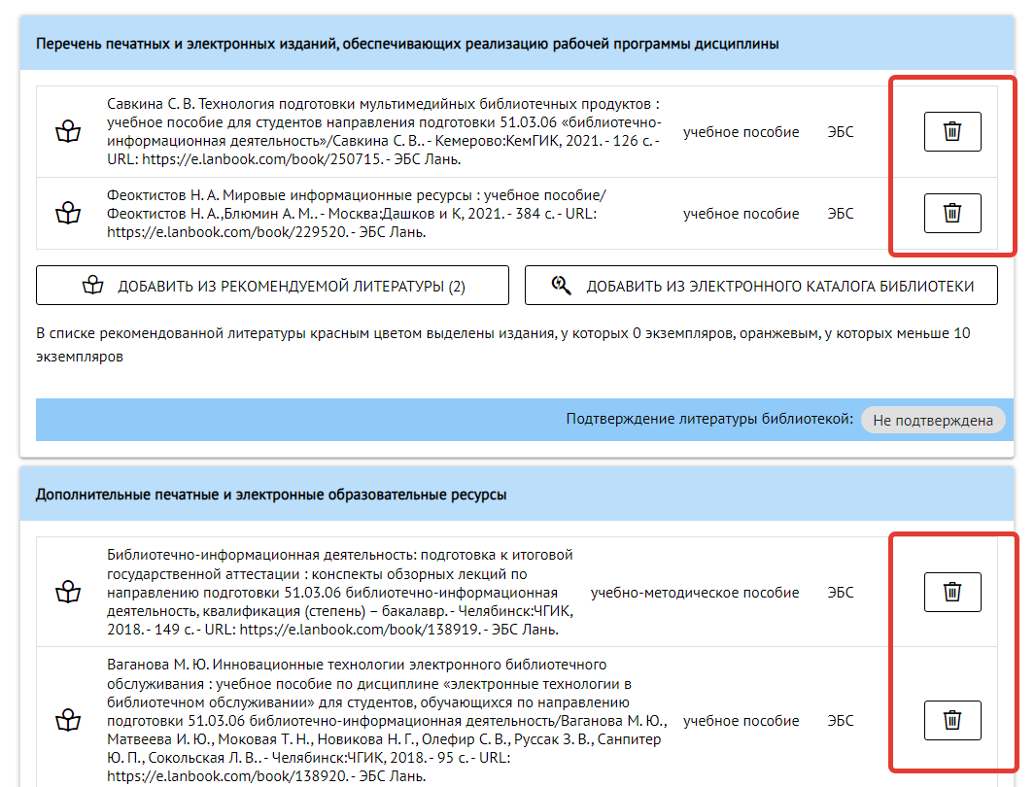
Отбор изданий из модуля «Книгообеспеченность» («Рекомендуемая литература»)
Таблицы заполнены. Если в таблице оказалось неподходящее издание, вы изменили решение, предполагаете дополнить таблицы изданиями из ЭК ФБ, нажмите на значок «Корзина» в строке издания.
издания из электронно-библиотечных систем – метка «ЭБС»;
печатные издания – метка количества экземпляров, например, «2 экз.». Количество экземпляров меньше десяти выделено желтым цветом, как возможно недостаточное. Более 10 – зеленым.
‼ Важно, расчет обеспечения для печатных изданий производится по каждой строке.

Slide 10
Отбор изданий из электронного каталога фундаментальной библиотеки, не включенных в модуль «Книгообеспеченность» («Добавить из электронного каталога библиотеки»)
нажмите на кнопку «Добавить из электронного каталога библиотеки»;
в открывшейся строке поиска введите части слов или точное название известного вам издания, как описано выше;
в выпавшем списке кликните по тем изданиям, которые вы считаете подходящими;
издания, по клику, включаются в таблицу
Поиск в электронном каталоге не морфологический, то есть, не учитывает различные формы слов. Поэтому, рекомендуем создавать запрос по частям слов (до изменяемых сегментов).
Поиск производится по всем ключевым сегментам метаданных, поэтому, в запросе могут быть не только слова, но, например, и год издания, и продолжение заглавия (вид издания), и персоналии (авторы, редакторы, переводчики, рецензенты и т.п.).
Например, РПД «Возрастная анатомия, физиология и культура здоровья». Возможные запросы, исходя из содержания РПД (без кавычек): «возрастн анатом физиол», «окруж сред 2023», «нервн систем 202» (здесь подразумевается учет изданий 2020-х годов), «гигиен здоров 2021».
Если вам известно точное название издания, можете указать в строке поиска название полностью.

Slide 11
Печатные издания в учебно-методическом обеспечении
Есть 10 книг и 40 студентов.
40 студентов ÷ 4 = 10 книг
или
40 студентов ∗ 0,25 = 10 книг
Есть 5 книг и 40 студентов.
5 книг ∗ 4 = 20 студентов
Изображения созданы с помощью DALL-E 3

Slide 12
Издания и ресурсы, не отвечающие требованиям ФГОС ВО (Таблица 7 «Печатные и электронные образовательные ресурсы для самостоятельной работы», раздел «Редактируемые»)
В случае, если:
книга опубликована более 10 лет назад (от года создания/обновления РПД);
количество экземпляров печатного издания менее 0,25 по отношению к числу одновременно обучающихся по РПД;
отвечает требованиям, но не включена в электронный каталог ФБ;
это не издание, а интернет-ресурс, другой вид документов и материалов,
но вы считаете необходимым включение издания / ресурса в РПД, вы можете добавить данное издание / ресурс в Таблицу 7 «Печатные и электронные образовательные ресурсы для самостоятельной работы». Для этого необходимо завершить работу с блоком «Учебники и пособия» и перейти в блок «Редактируемые». Заполняется вручную, просим придерживаться стандартов библиографического описания.
‼ Заявки на приобретение учебной и научной литературы

Slide 13
Подтверждение таблиц 11 и 12

Slide 14
После отправки «На проверку»

Slide 15
Корректировка данных в модуле «Книгообеспеченность»
В случае дополнения / удаления сведений в таблицах 11 и 12 РПД из ЭК ФБ – свяжитесь с библиотекой
В случае, если издание отсутствует в ЭК – заполните заявку на приобретение
Изображения созданы с помощью DALL-E 3

Slide 17
Примеры
Самый часто встречающийся:
РПД отправлена на проверку с пустыми таблицами 11 и 12

Slide 18
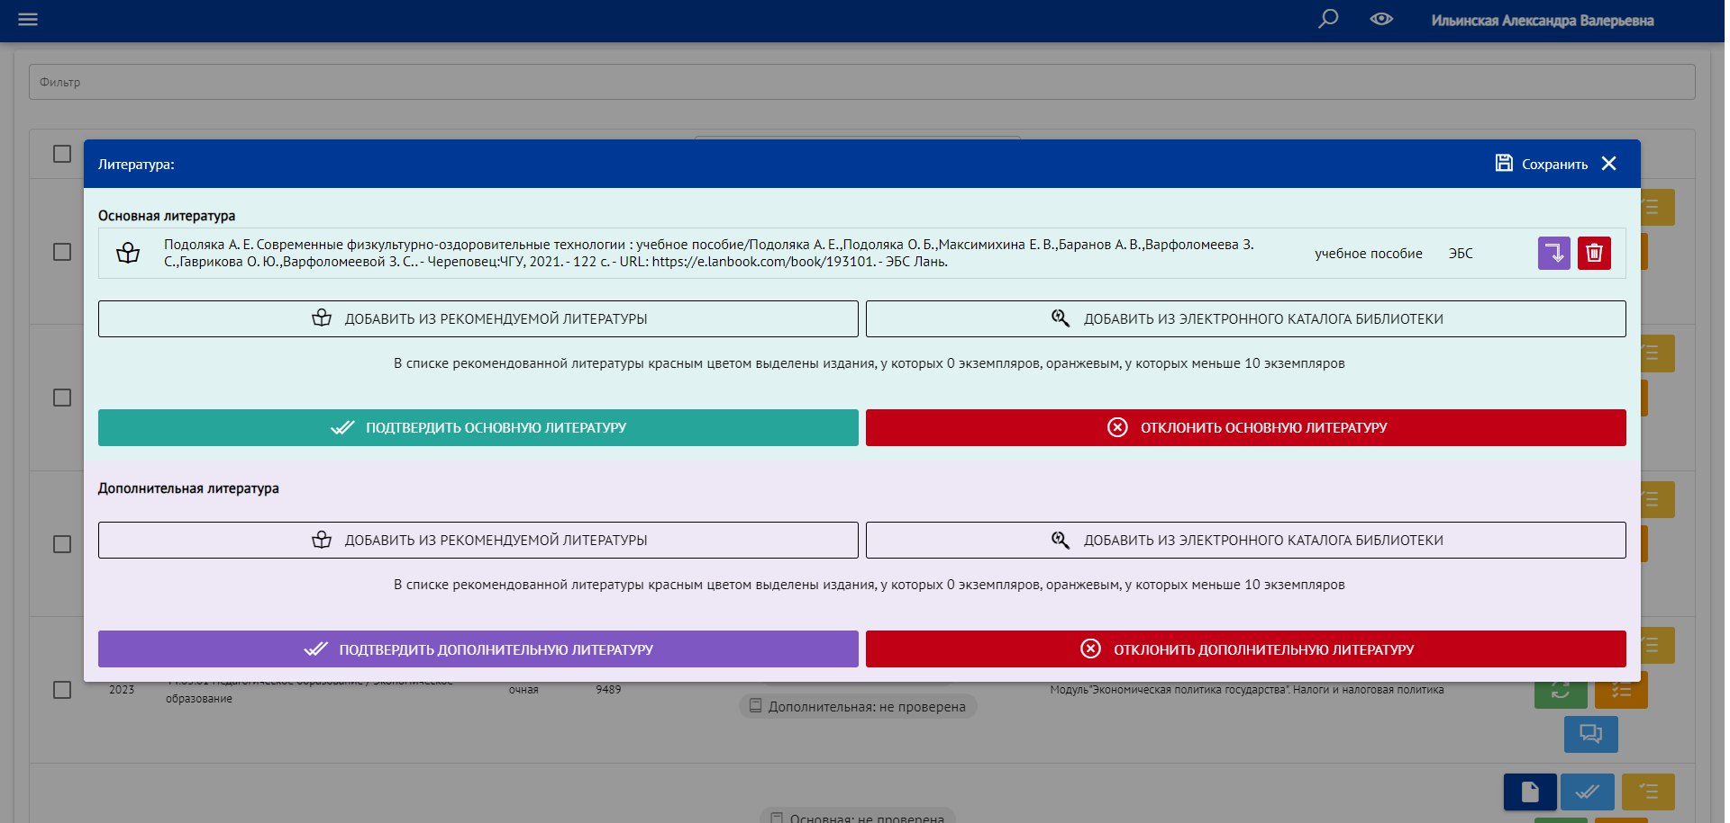
Примеры
Вариант – не заполнена одна из таблиц

Slide 19
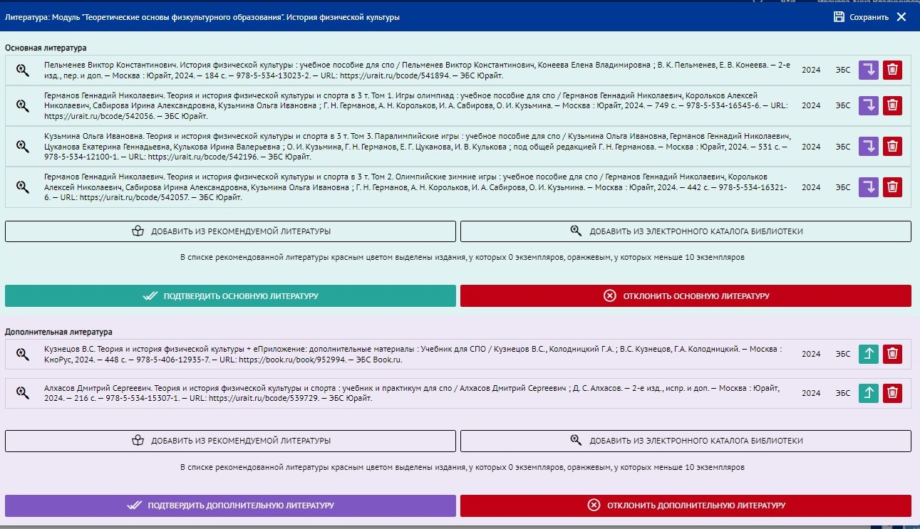
Примеры
Второй в рейтинге примеров:
учебные издания для СПО

Slide 20
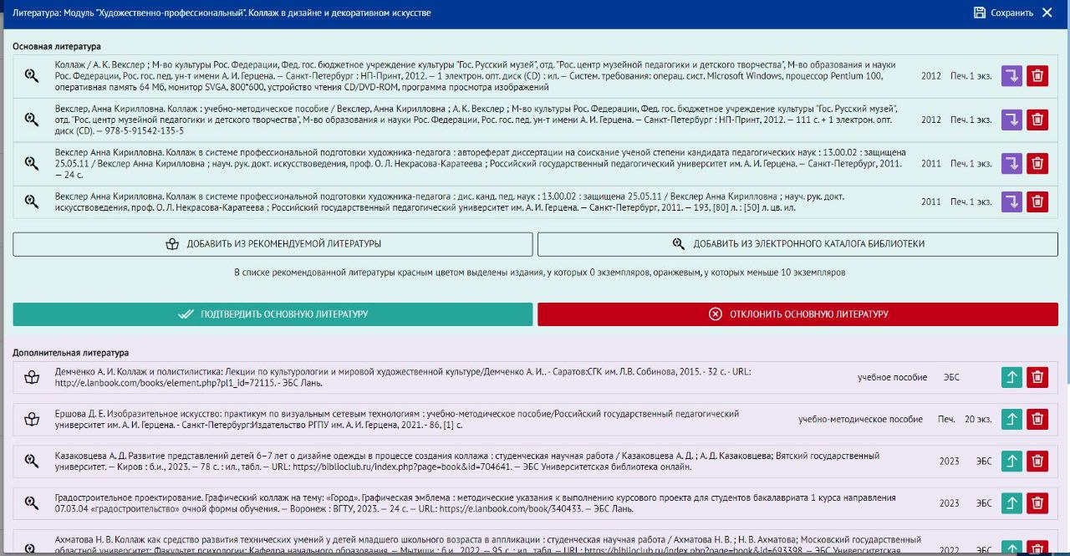
Примеры
В фаворитах:
виды изданий (публикаций), не соответствующие основной литературе и даже дополнительной:
авторефераты и диссертации
периодические издания
статьи
сборники материалов конференций
сборники статей
студенческие ВКР

Slide 21
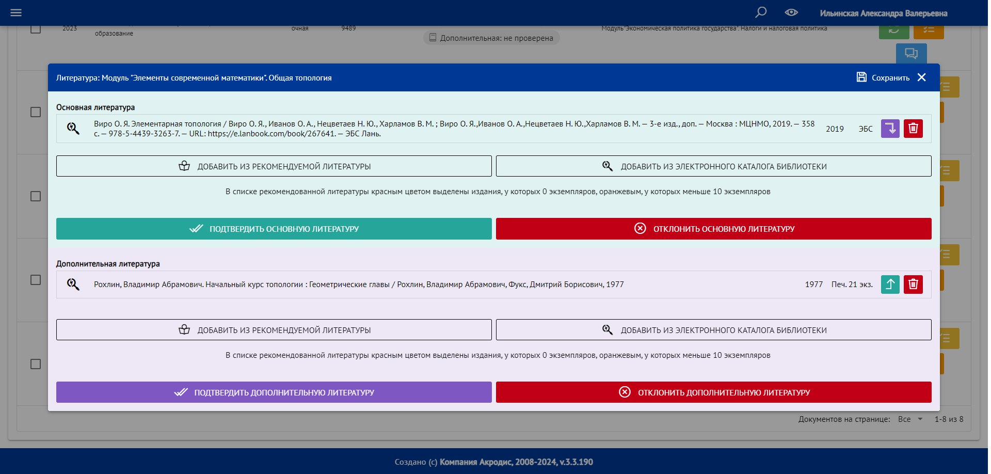
Примеры
Встречается: издания, не соответствующие по году издания

Slide 22
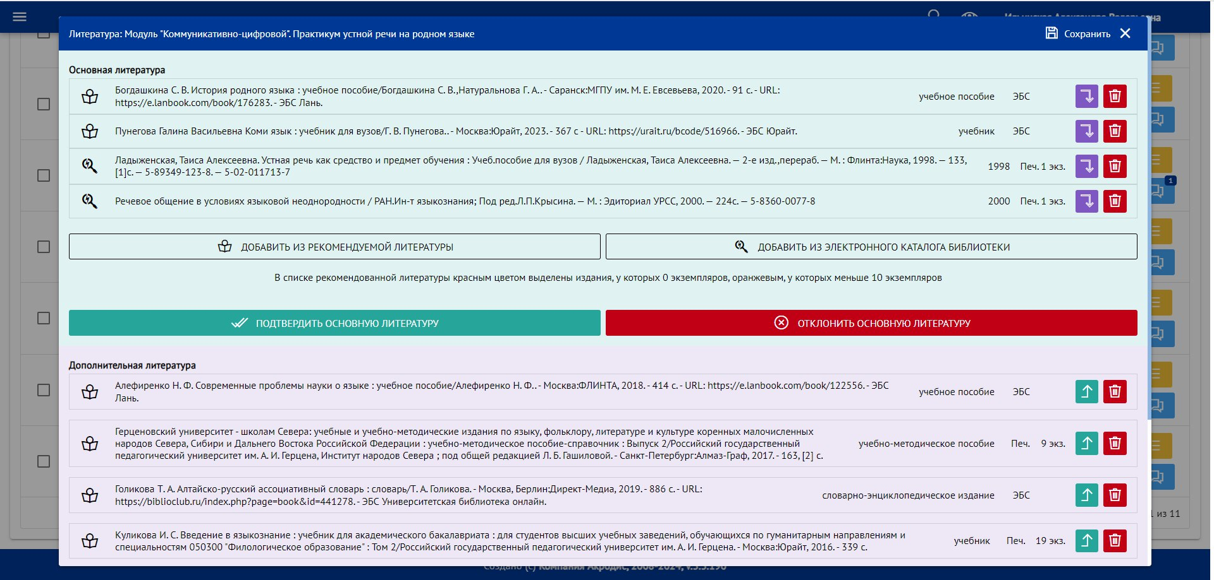
Примеры
Встречается: печатные издания, не соответствующие по количеству экземпляров

Slide 23
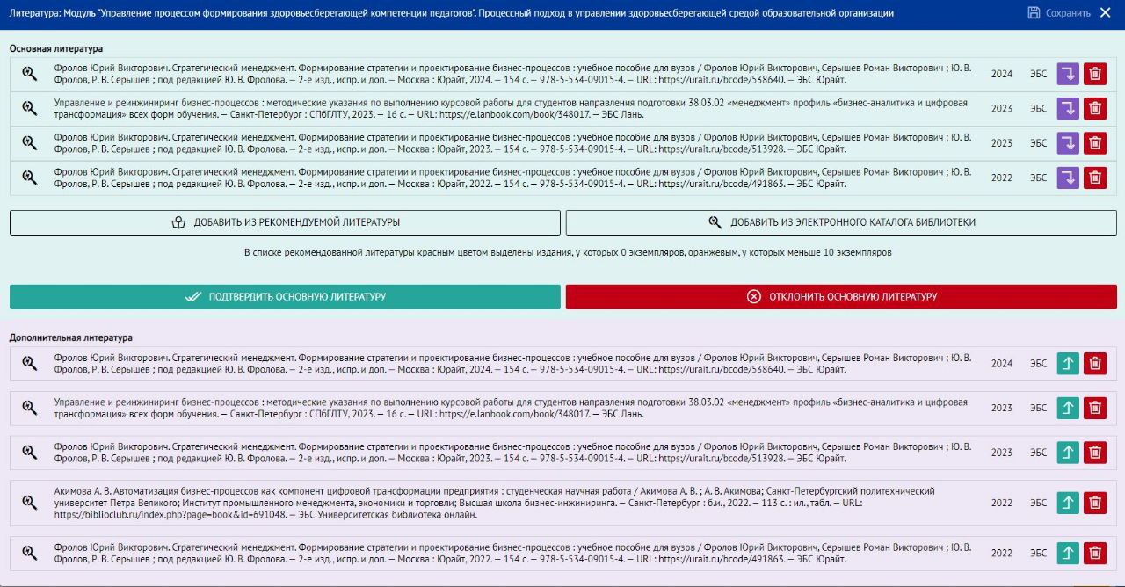
Примеры
А также: включение одного и того же издания в переизданиях

Slide 24
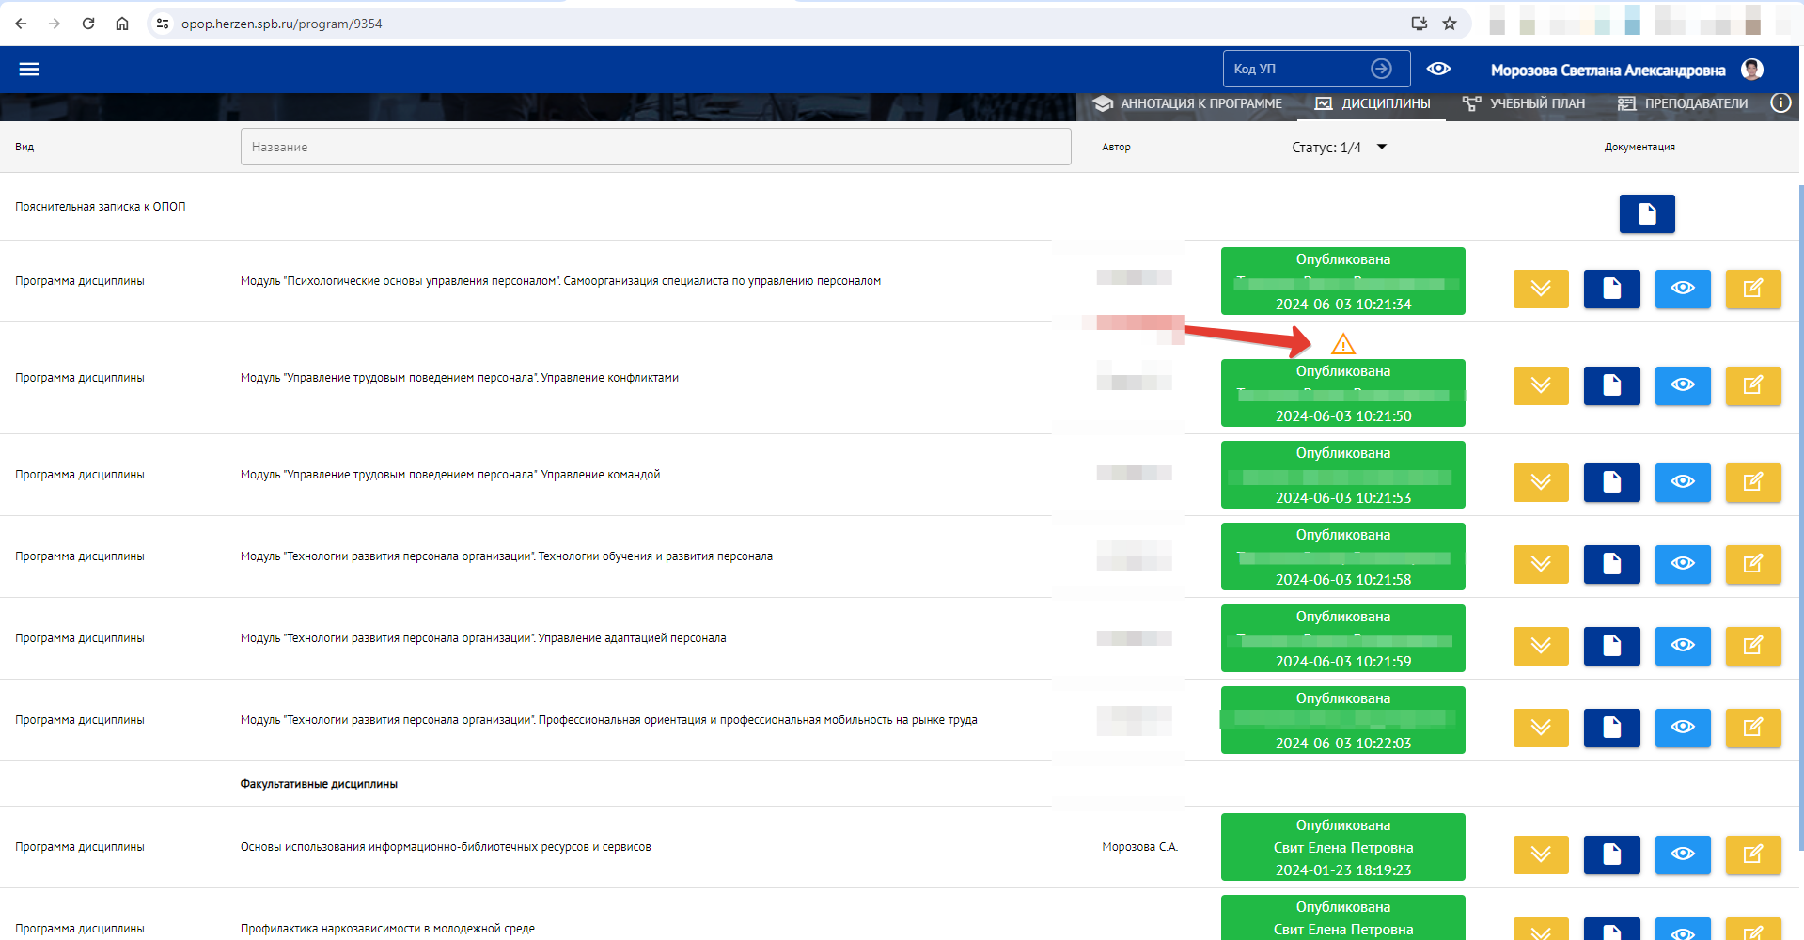
Примеры
Проблема: опубликование РПД без подтверждения литературы (пустые таблицы 11-12, несоответствующие издания

Slide 25
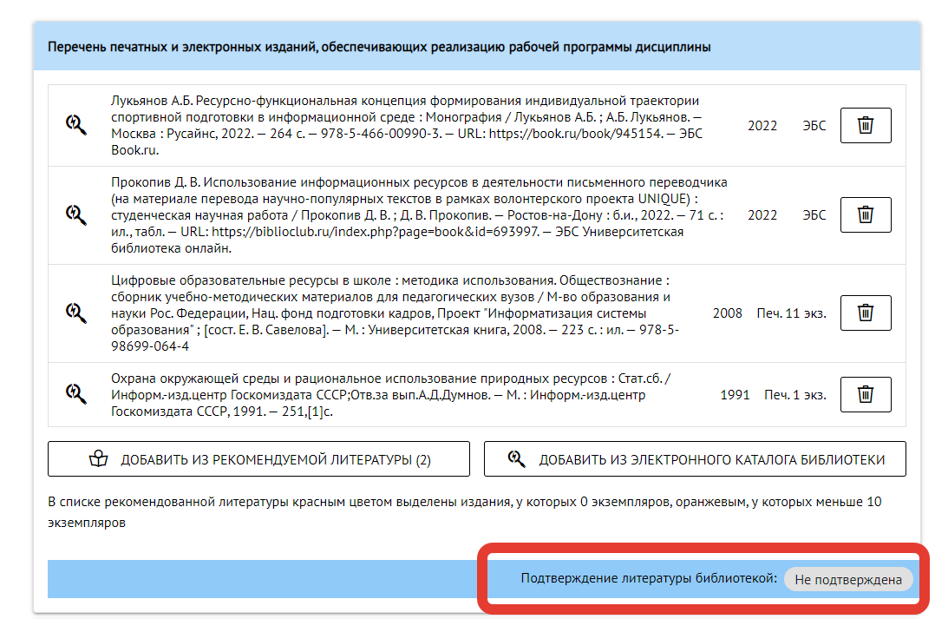
Примеры
Проблема: опубликование РПД без подтверждения литературы (пустые таблицы 11-12, несоответствующие издания

Slide 26
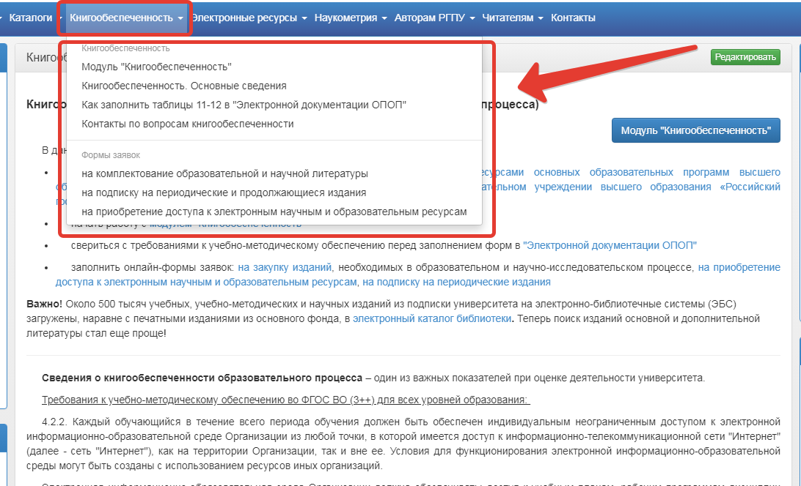
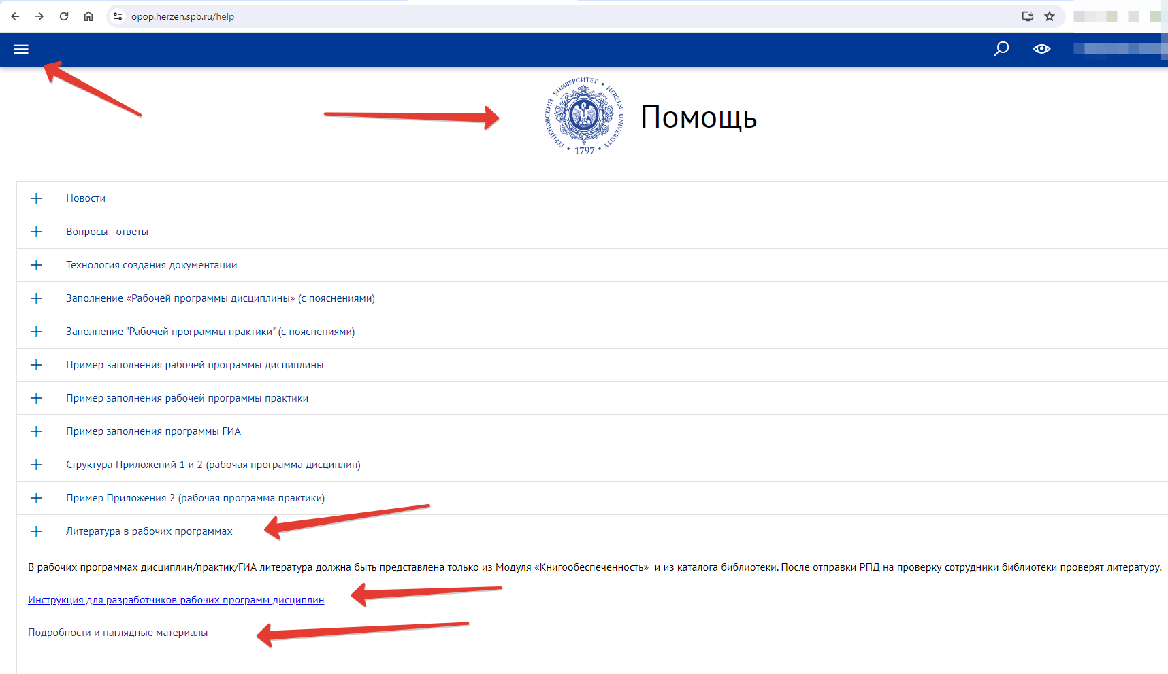
Где найти актуальную информацию?

Slide 27
Контакты
По вопросам заполнения раздела «Учебники и пособия»
(и другие вопросы книгообеспеченности):
оперативно и эффективно: специальный чат в Телеграм
стандартно и иногда чуть дольше: libinfo@herzen.spb.ru
Изображения созданы с помощью DALL-E 3

